Slide 1


Slide 2
ÍNDICE
TEAM
SPRINT 1
SPRINT 2
RESUMEN

Slide 3
INTRODUCCIÓN

Slide 4
INTRODUCCIÓN
Tienda de material educativo
Este proyecto se basa en una web que realiza venta de material de papelería a las tiendas locales.
Para este proyecto lo hemos dividido en 2 Sprints de 2 semanas cada uno.
Nuestro objetivo final es poder realizar una conexión más fácil y ágil entre las tiendas locales de Madrid con los proveedores de materiales, así poder facilitar su comunicación, y además realizar un apoyo a esos locales para tener un control de stock.

Slide 5

TEAM

Slide 6
TEAM
PRODUCTO OWNER
Pedro
SCRUM MASTER
Jerónimo
SCRUM TEAM
Álvaro
Lydia
Jorge
Santiago
Alberto

Slide 7
SPRINT 1

Slide 8
SPRINT 1 - TASKS
Lydia
Estructurar la base de datos para el carrito .
Añadir una funcionalidad para administrar el carrito.
Agregar, eliminar y actualizar el carrito de compra.
Crear la interfaz de usuario para la gestión del carrito.
Controles de cantidad.
Botón de eliminar.
Resumen del carrito.
Álvaro
Integración de APIs de métodos de pago
Validación de método de pago seleccionado
Verificación de datos del usuario y método de pago
Verificación de fondos y disponibilidad del crédito
Gestión de errores y notificación al usuario
Pruebas de verificación de métodos de pago
Monitoreo y registro de actividad de verificación
Jorge
Identificar los distintos métodos de pago
Tarjetas Crédito y Bizum
Ponernos en contacto con visa y mastercard para que estén en nuestra página web.
Crear términos y condiciones en el apartado legal para los bancos que trabajen con nosotros mediante visa y mastercard.
Discutir el apartado legal.
Crear una seguridad reforzada TLS para garantizar la seguridad en los pagos de los clientes.

Slide 9
SPRINT 1 - TASKS
Santiago
Compra del dominio
Realizar encuestas de opinión
Umbral de asignación de estados de los productos
Programar la notificación en el cliente de la base de datos
Esperar a asegurar la conexión y gestión de la BD
Investigar y contactar con proveedores de material escolar para que se adhieran a nuestro programa
Alberto
Creación BBDD
Creación de tablas y relaciones.
Test para inserción, eliminación y actualización de la BBDD.
Revisar que la BBDD cumple todas las condiciones pedidas.
Jerónimo
Sponsors
Gestión de proveedores
Conectar con la base de datos para la gestión del Inventario
Desarrollar herramientas para que los almacenes actualicen los datos referentes a la gestión del Inventario
Implementar el programa de avisos para rellenar stock
Revisión de las tareas del Scrum Team y reuniones con Product Owner

Slide 10
SPRINT 1 - RESTROSPECTIVA
Categoria | Empezar a hacer | Dejar de hacer | Seguir haciendo
Scrum Team | Colaborar con el Product Owner para definir mejor las historias de usuario de cara al siguiente sprint Utilizar herramientas visuales para el seguimiento del progreso, como un burndown chart | Resolver tareas sin suficiente información. Ignorar las dependencias entre historias de usuario. Reabrir historias cerradas sin planificación previa. | Participar activamente en las ceremonias de Scrum. Identificar y comunicar impedimentos rápidamente.
Scrum Master | Fomentar el uso de métricas como el sprint burndown para el equipo. | Permitir que reuniones se extiendan sin resultados claros. Actuar como un gestor en lugar de un facilitador. | Ayudar a mejorar el proceso del equipo continuamente.
Product Owner | Priorizar historias de usuario alineadas con las necesidades del cliente. Proporcionar feedback continuo al equipo sobre el impacto del producto. | Cambiar la prioridad de tareas sin consultarlo con el equipo. Ignorar la retroalimentación del Scrum Team. | Garantizar que el backlog sea claro y esté ordenado. Comunicar la visión del producto y sus objetivos a largo plazo. Facilitar decisiones rápidas cuando sea necesario.

Slide 11
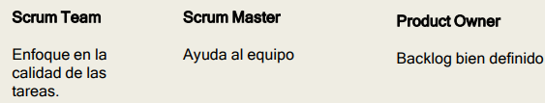
SPRINT 1 - MEJORAS

Slide 12
SPRINT 2

Slide 13
SPRINT 2 - TASKS
Lydia
Actualización en tiempo real del carrito.
Test de las funcionalidades del carrito de compra.
Recolección de datos a través de las opiniones.
Crear una base de datos para almacenar las opiniones.
Calcular las métricas.
Visualizar los datos.
Pruebas y ajustes del carrito.
Álvaro
Pruebas y ajustes
Definir las categorías
Integrar herramientas de análisis
Definir métricas clave
Recopilar datos de visitas
Procesar y almacenar datos
Definir como se presentarán las estadísticas
Jorge
Reembolsos
Implementar pruebas
Validación de pagos mediante las distintas formas
Test de errores y correcciones.
Errores debido a las transacciones y notificaciones a las entidades bancarias.
Contactar con locales bien situados.

Slide 14
SPRINT 2 - TASKS
Santiago
Investigar y contactar con proveedores de material escolar para que se adhieran a nuestro programa
Sentar el beneficio que tendrá el local.
El local se encargará de pedir lo que le diga el cliente y entregárselo cuando este con su identificación vaya al local.
Locales relacionados con el mundo de nuestro negocio o de la informática.
Alberto
Selección de librerías y búsqueda de recursos para la BBDD.
Creación de consultas básicas.
Creación de consulta estadísticas sobre las ventas.
Creación de consultas estadísticas sobre los usuarios.
Implementación de mecanismo de caché temporal para mejoras de software.
Nuevas consultas sobre los productos y para la creación de las métricas de la web.
Jeronimo
Sistemas de tracking de envíos
Visualización del estado del pedido
Ubicación a tiempo real del pedido
Reportar problemas con el pedido
Notificaciones
Retrasos o incidencias
Estado del pedido

Slide 15
SPRINT 2 – RESTROSPECTIVA
Categoría | Empezar a hacer | Dejar de hacer | Seguir haciendo
Scrum Team | Preparar documentación técnica y de usuario antes del cierre. | Dedicar tiempo a mejoras no prioritarias al cierre. | Colaborar de forma abierta y activa en resolver impedimentos finales. Cerrar tareas con un enfoque en calidad.
Scrum Master | Identificar áreas de mejora para futuros proyectos. | Permitir cambios de alcance en el último momento. | Facilitar reuniones efectivas para garantizar el cierre del sprint.
Product Owner | Realizar una demo final a los stakeholders para demostrar el impacto del producto. | Cambiar las prioridades del backlog sin considerar el tiempo restante del sprint. | Evaluar el éxito del producto respecto a los objetivos iniciales.

Slide 16

SPRINT 2 – MEJORAS

Slide 17
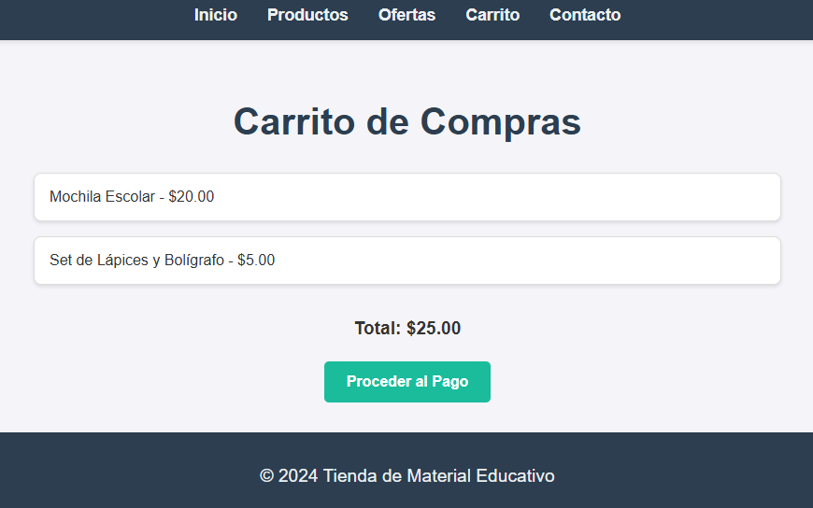
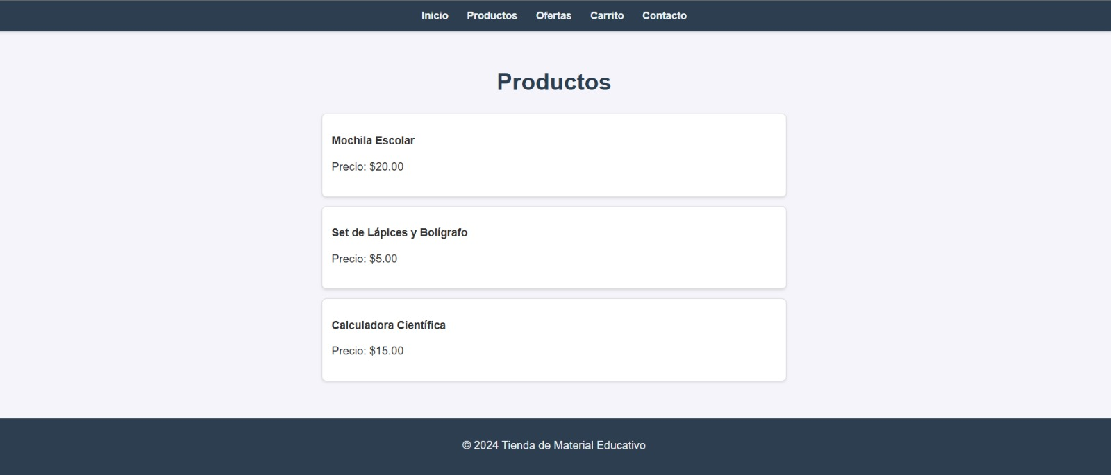
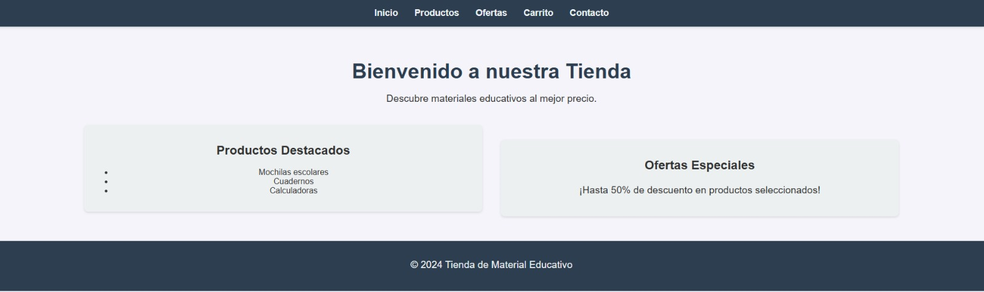
DEMO FINAL
https://agarciar37.github.io/Demo_MaterialEducativo/

